Slide 1
ИСПОЛЬЗОВАНИЕ МЕТОДА ПРОЕКТНОЙ ДЕЯТЕЛЬНОСТИ В ПРЕПОДАВАНИИ ПРОФЕССИОНАЛЬНЫХ МОДУЛЕЙ.
Преподаватель спец. дисциплин
Добрынина Н.Н.

Slide 2
Федеральный закон от 29.12.2012 N 273-ФЗ "Об образовании в Российской Федерации"
Глава 8. ПРОФЕССИОНАЛЬНОЕ ОБРАЗОВАНИЕ
Статья 68. Среднее профессиональное образование
1. Среднее профессиональное образование направлено на решение задач интеллектуального, культурного и профессионального развития человека и имеет целью подготовку квалифицированных рабочих или служащих и специалистов среднего звена по всем основным направлениям общественно полезной деятельности в соответствии с потребностями общества и государства, а также удовлетворение потребностей личности в углублении и расширении образования.

Slide 3
Реализация принципов ФГОС ведет к качественным изменениям во всей системе образования, включая формы и методы организации образования, роль преподавателей и студентов в учебном процессе.
Модульное обучение, ставит своей главной целью:
достижение эффективного результата в усвоении академических знаний,
формировании профессиональных и личностных качеств будущих специалистов.

Slide 4
Результатом освоения программы профессиональных модулей является
овладение обучающимися видом профессиональной деятельности, в том числе профессиональными (ПК) и общими компетенциями (ОК).

Slide 5
Глава 2. Статья 11. Образовательные стандарты
3) вариативность содержания образовательных программ соответствующего уровня образования, возможность формирования образовательных программ различных уровня сложности и направленности с учетом образовательных потребностей и способностей обучающихся;
Для эффективной реализации программы модульного обучения необходимо использовать соответствующие технологии и разработки, которые помогут повысить интерес учащихся к изучаемому предмету, будут развивать у студентов такие качества, как социальная активность, коммуникабельность, умение слушать, выбирать и грамотно излагать свои мысли.

Slide 6
Одним из активных методов обучения является метод проектной деятельности.

Slide 7
Он наиболее подходит для обучения студентов по специальностям:
«Дизайн (по отраслям)»,
«Конструирование, моделирование и технология швейных изделий»
и реализации таких модулей как:
Разработка художественно-конструкторских (дизайнерских) проектов промышленной продукции предметно-пространственных комплексов,
Выполнение работ по профессии «Портной»,
Моделирование швейных изделий,
Техническое использование художественно-конструкторских (дизайнерских) проектов в материале.

Slide 8
Проектная деятельность учащихся является одним из методов развивающего (личностно- ориентированного) обучения, которая направлена на выработку у ребенка:
самостоятельных исследовательских умений
творческих способностей
развивает логическое мышление
объединяет знания, полученные в ходе учебного процесса
приобщает к конкретным жизненно важным проблемам
развивает коммуникативные умения

Slide 9
Метод проектов всегда ориентирован на самостоятельную деятельность, которую учащиеся выполняют в течение определенного отрезка времени. Учитель может подсказать источники информации, а может просто направить мысль учеников в нужном направлении для самостоятельного поиска. Но в результате ученики должны самостоятельно или в совместных усилиях решить проблему, применив необходимые знания из разных областей, получить реальный и ощутимый результат.

Slide 10
Если цели проекта достигнуты, то результат работы можно увидеть или услышать, т.е. метод проектов направлен не только на усвоение объёма знаний, но и на реальное использование, развитие и обогащение собственного опыта.

Slide 11
Классификации проектов:
По характеру доминирующей в проекте деятельности:
поисковая (поисковый проект);
исследовательская (исследовательский проект);
творческая (творческий проект);
ролевая (игровой проект);
прикладная (практико-ориентированный проект);
ознакомительно-ориентировочный (ориентировочный проект).

Slide 12
Классификации проектов:
По предметно-содержательной области:
монопроект (в рамках одной области знаний);
межпредметный проект (на стыке различных областей);
По характеру контактов:
среди студентов одного класса;
среди студентов одного учебного заведения;
среди студентов одно города;
среди студентов региона (страны, разных стран мира).

Slide 13
Классификации проектов:
По количеству участников проекта:
индивидуальный,
парный,
групповой,
коллективный (массовый).
По продолжительности:
длительный,
краткосрочный.

Slide 14
План творческого процесса:
Сбор и накопление материала, определение творческого источника.
Возникновение замысла и постановка задачи.
Концентрирование усилий, интенсивная работа, использование различных методов эвристики и проектирования.
Передышка, отвлечение, чтобы через некоторое время опять вернуться к решению и оценить его «свежим взглядом».
«Озарение» — получение окончательного оптимального решения.
Доработка, доведение работы до конца, обобщение, выводы, оценка, оформление документации.
Защита проекта.

Slide 15
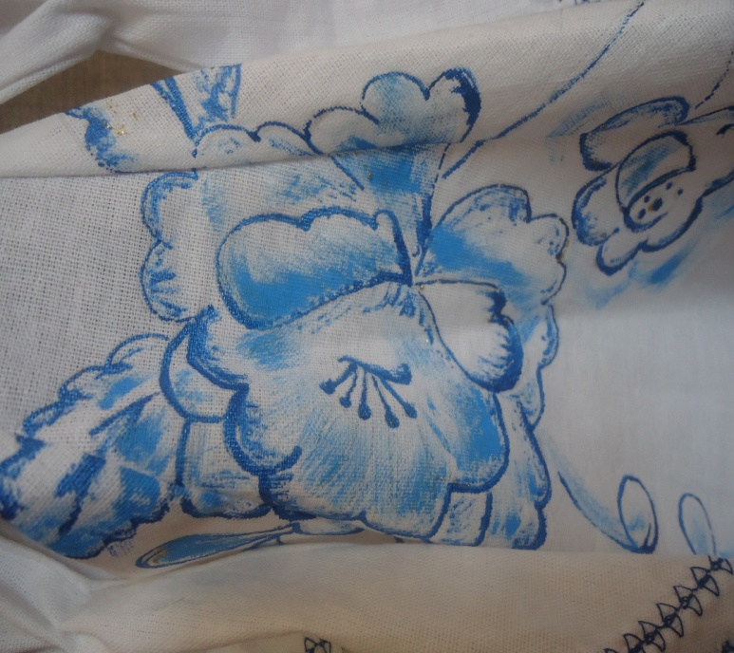
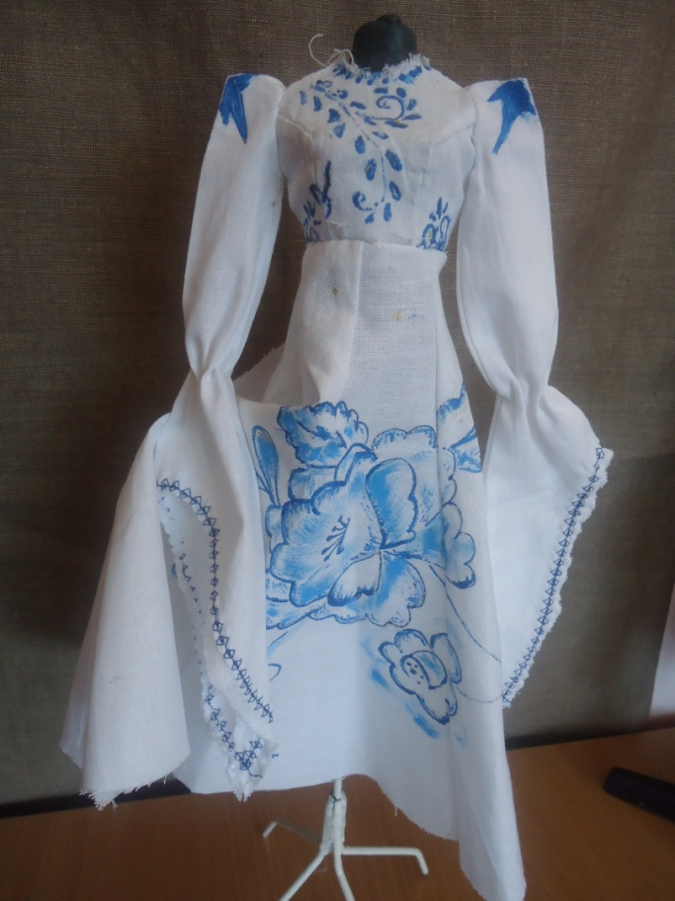
Выполнение объёмных форм на манекене по заданному источнику
Выполнение рисунка на ткани и объёмной формы на манекене
Поиск силуэтных линий, изучение особенностей росписи «Гжель»,выполнение эскизов.

Slide 16
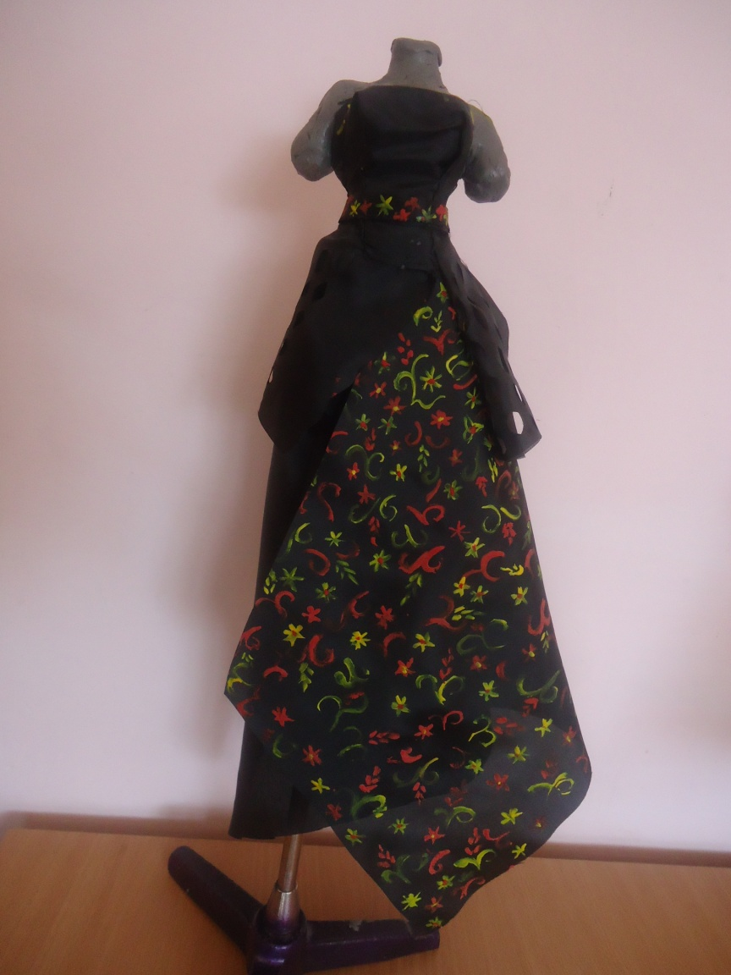
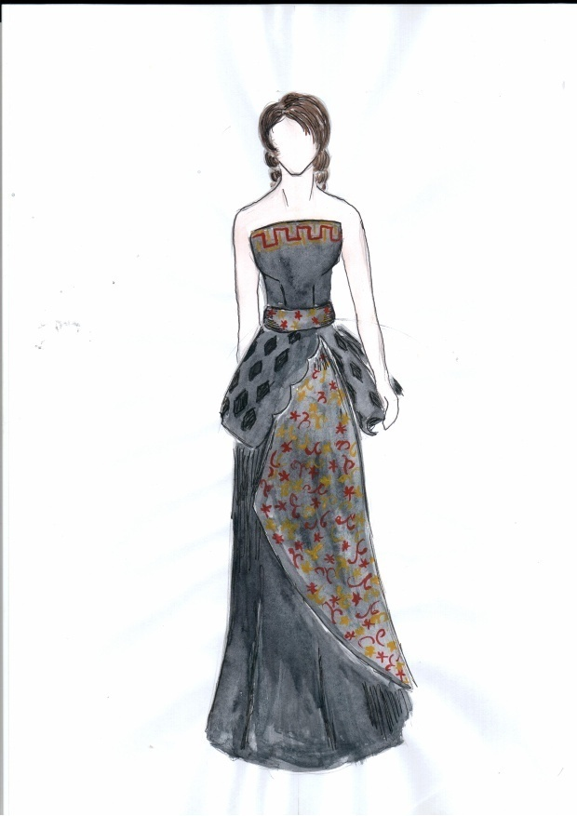
Выполнение объёмных форм на манекене по заданному источнику

Slide 17
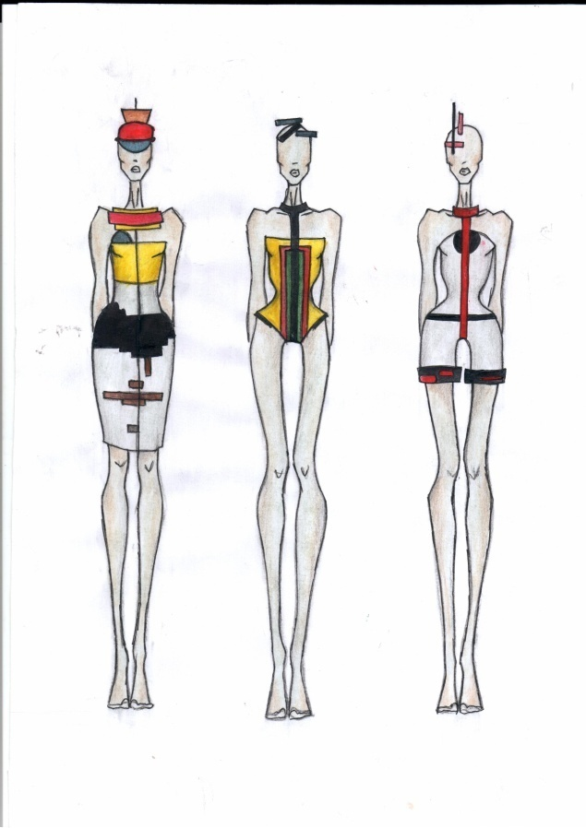
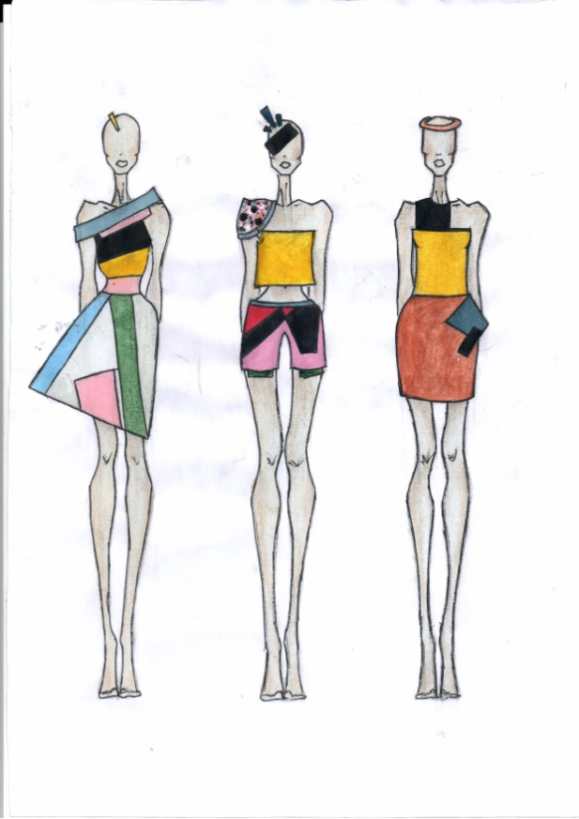
Разработка коллекции моделей одежды по творческому источнику.
Исследование творческого источника
Выполнение эскизов моделей

Slide 18
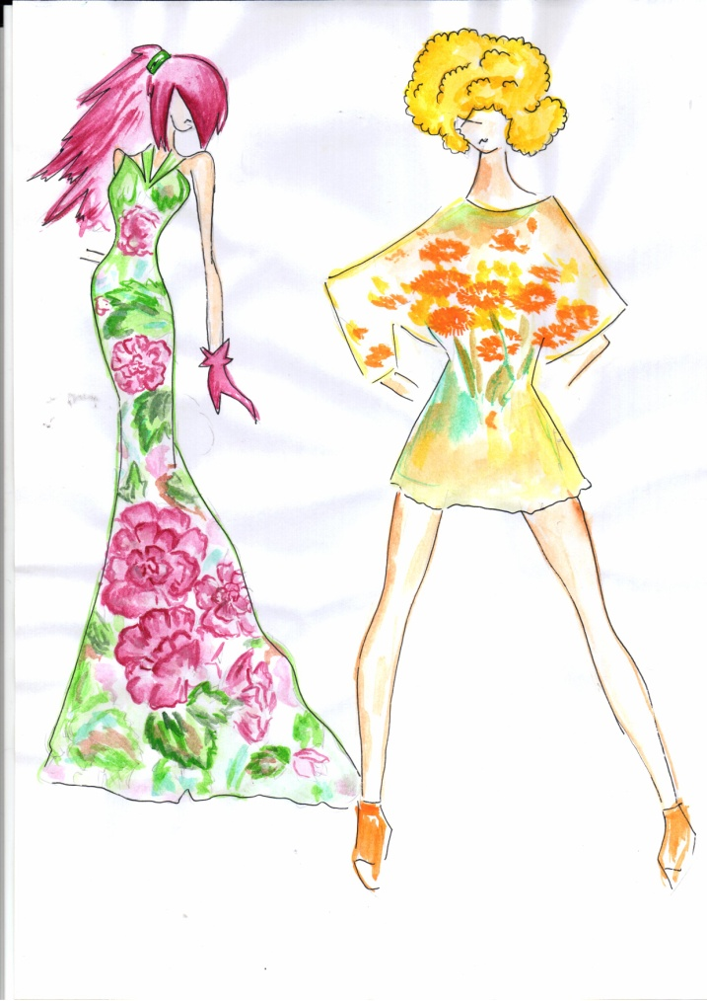
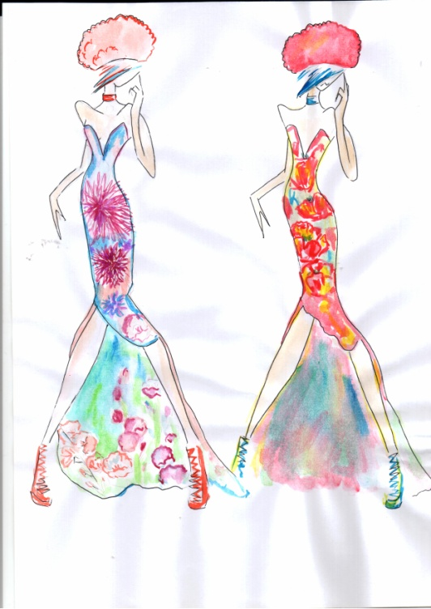
Разработка коллекции моделей одежды по творческому источнику.
Тема: «Скоро лето»

Slide 19
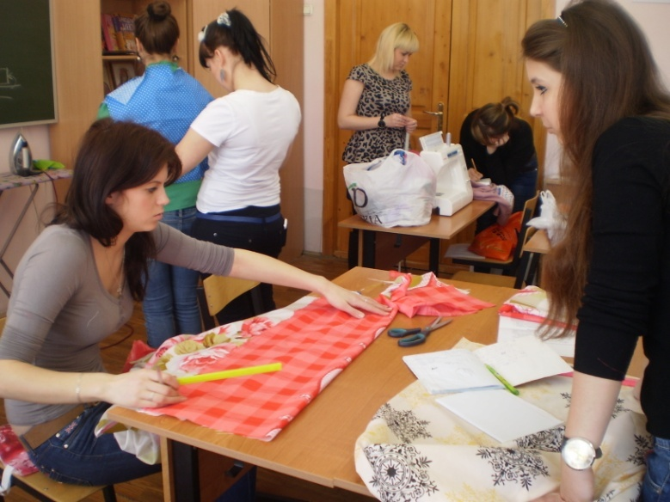
Использование метода наколки при проектировании одежды

Slide 20
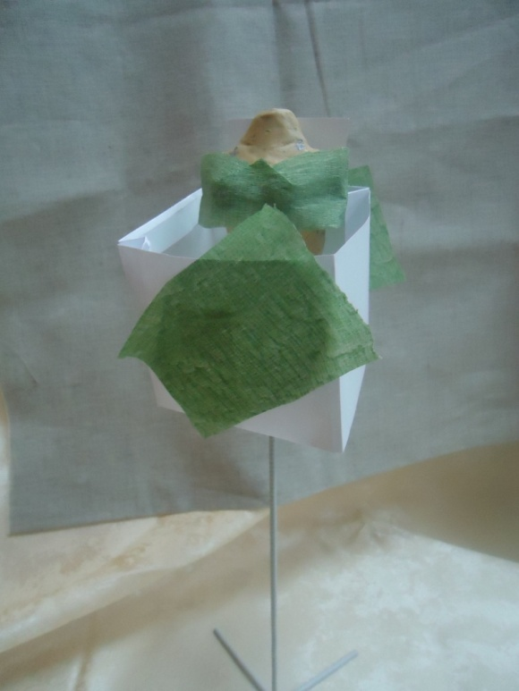
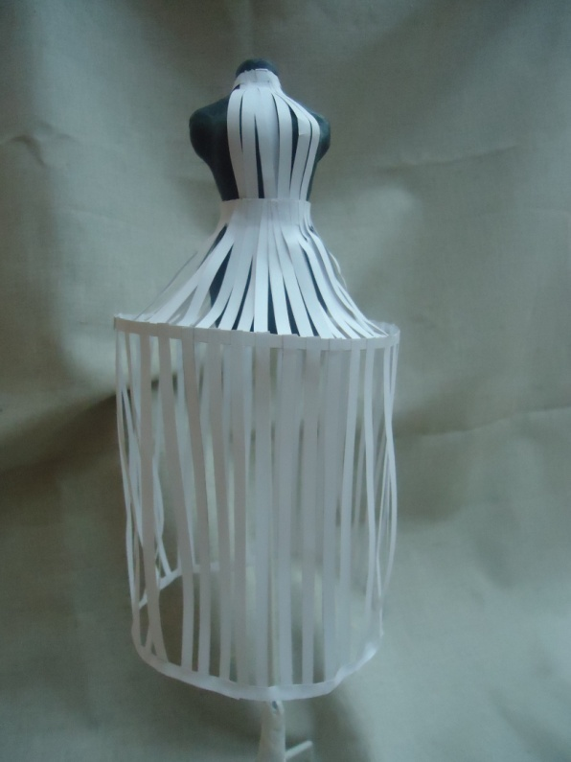
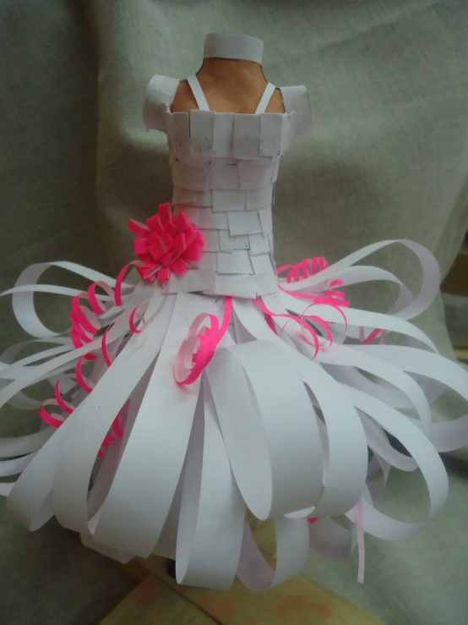
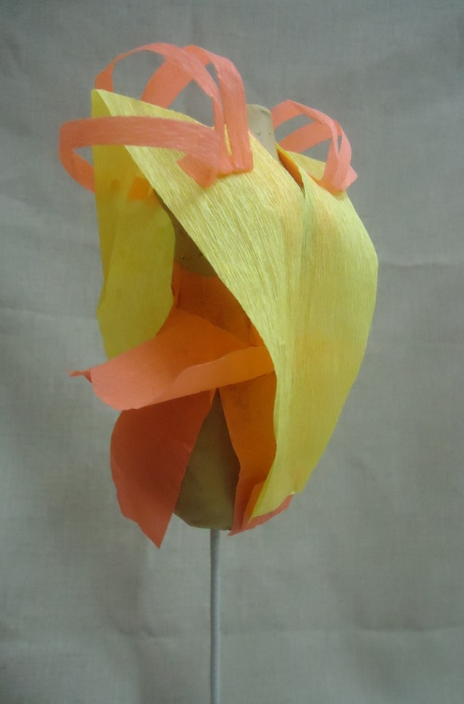
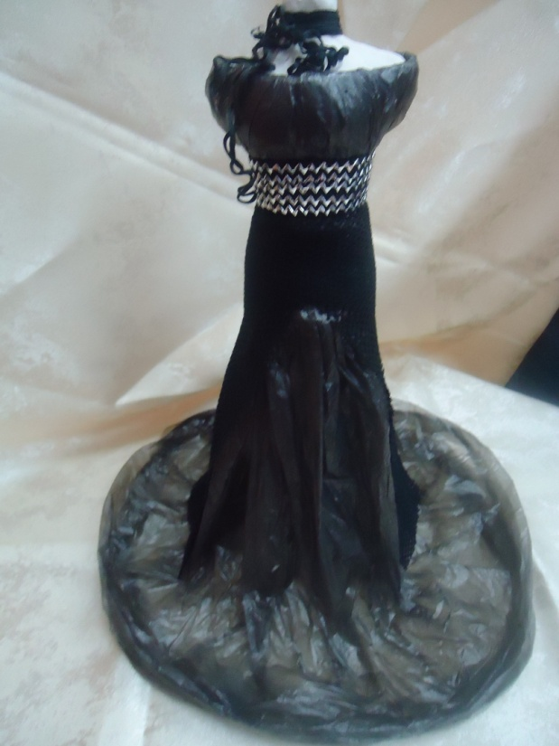
Проектирование объёмных и пространственных форм

Slide 21
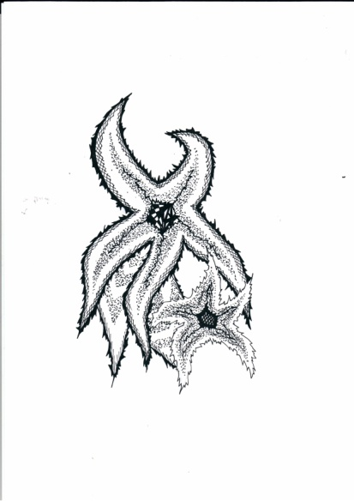
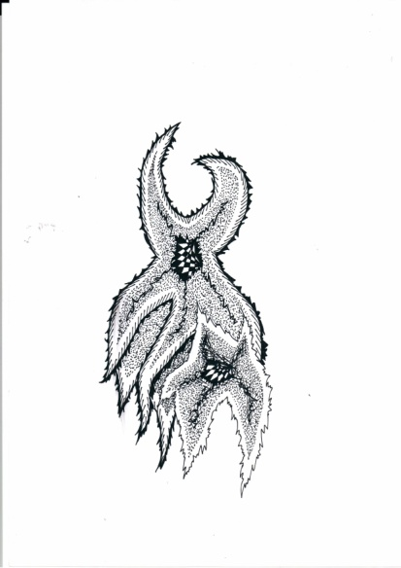
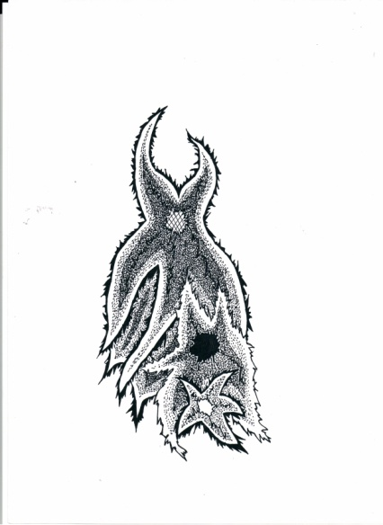
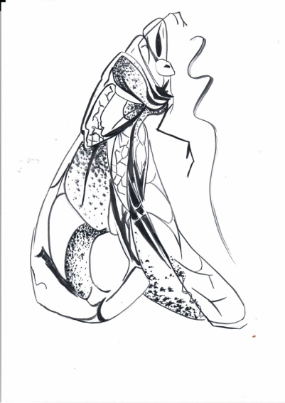
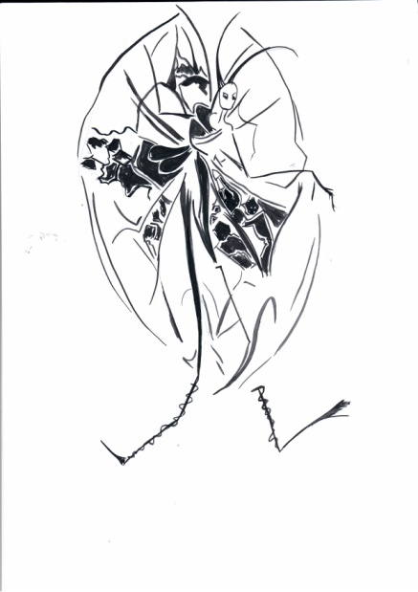
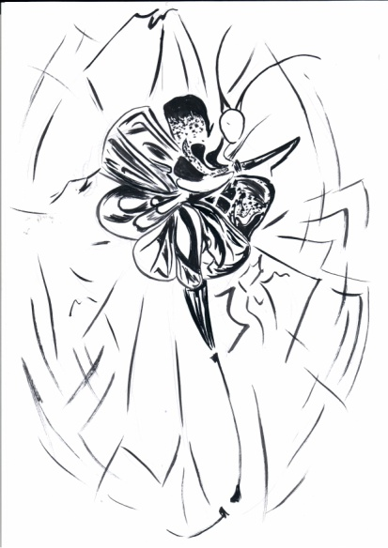
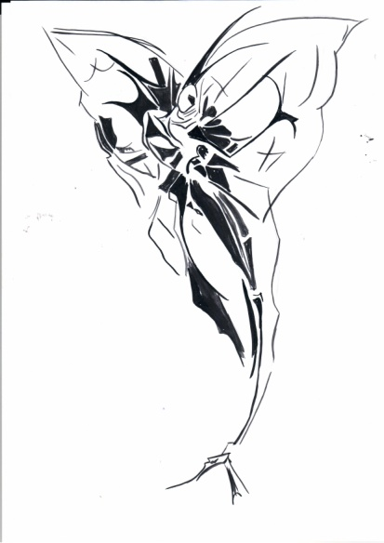
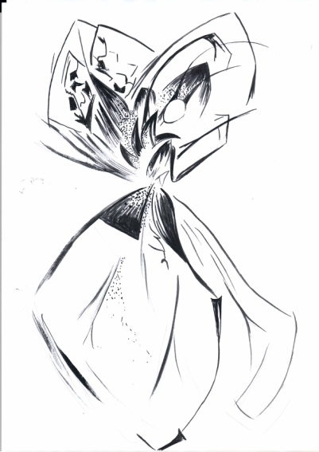
Разработка эскизного ряда, используя биоформы в качестве творческого источника

Slide 22
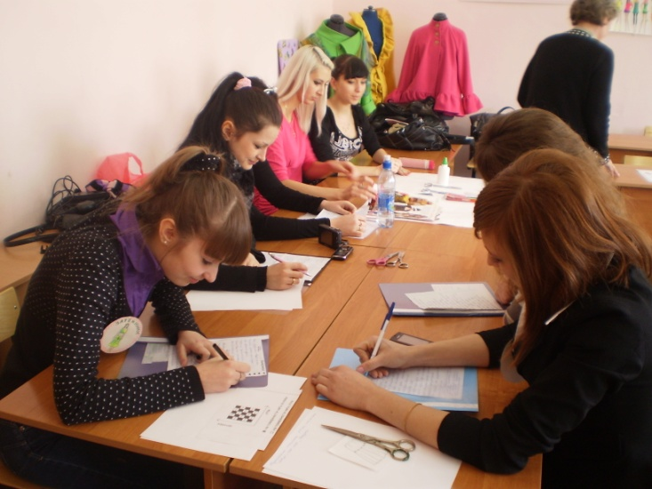
Роль учителя:
Реализация метода проектов на практике предполагает изменение позиции учителя. Из носителя готовых знаний он превращается в организатора познавательной, исследовательской деятельности своих учеников, меняется его позиция по отношению к ученику – от авторитарного руководителя к сотрудничающему наставнику.
Учитель должен стараться демонстрировать:
· образцы уважения к чужой точке зрения;
· образцы достижения компромисса.

Slide 23
Работая на протяжении ряда лет над проблемой повышения качества знаний учащихся, развитием их творческих способностей в учебно-воспитательном процессе, я убедилась в том, что максимум усилий необходимо направлять на формирование интереса к учебе. Стимулом к этому является не только успешное овладение знаниями и умениями, но и возможность проявить свою творческую индивидуальность.

Slide 24
Спасибо за внимание!

